Slide 1

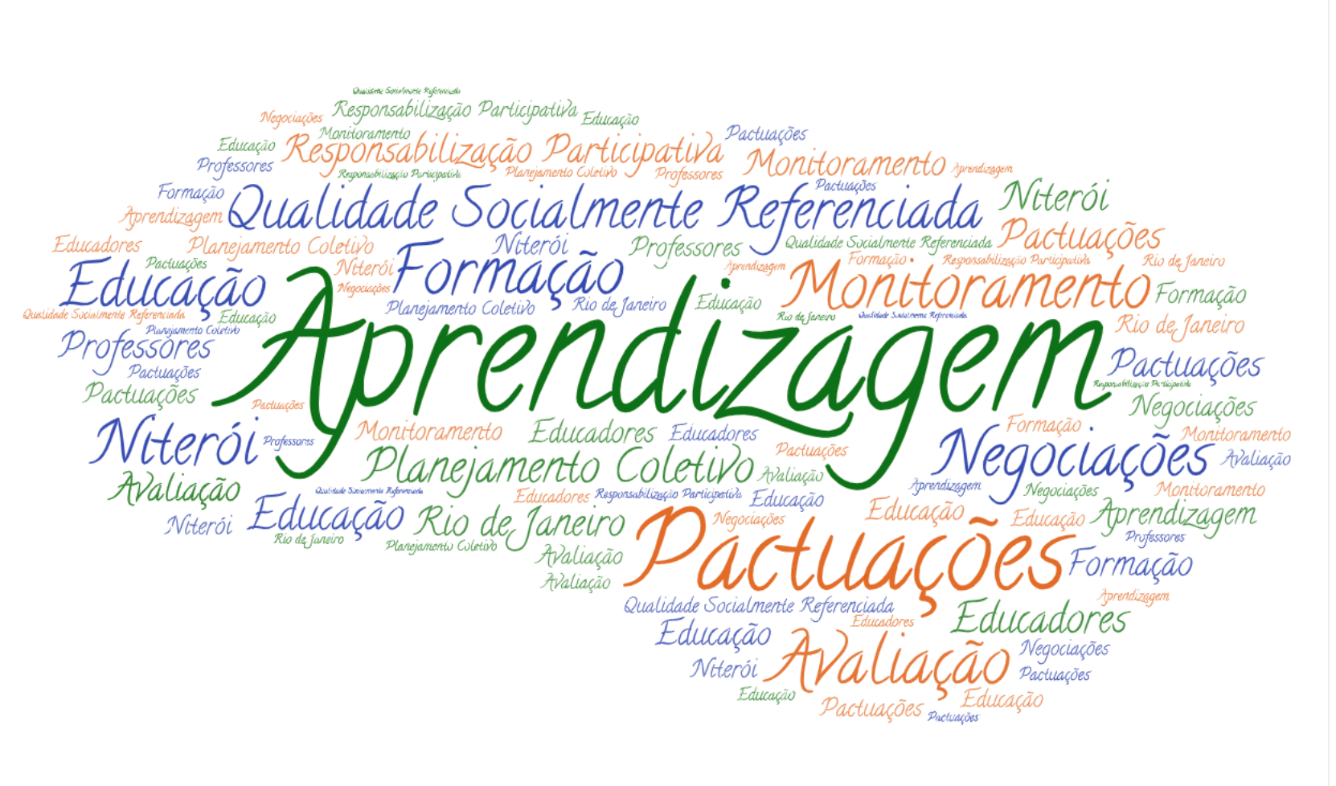
SME/FME – SSDE - DCAF

Slide 2
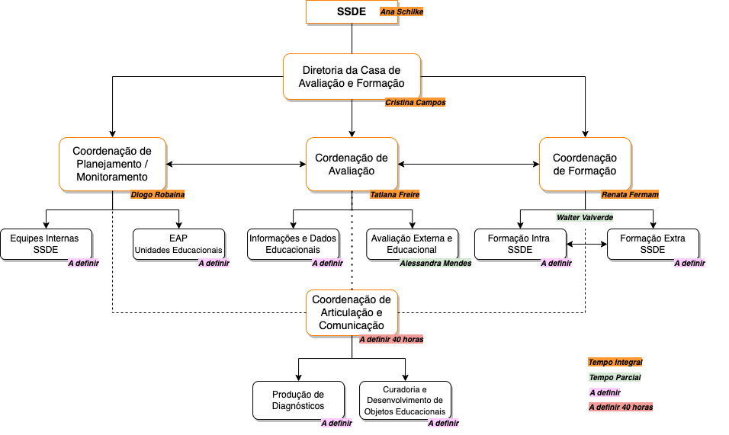
DCAF

Slide 3
OBRIGADA

Slide 4
DCAF
PLANEJAMENTO / MONITORAMENTO
QUALIDADE SOCIALMENTE REFERENCIADA
APRENDIZAGEM
AVALIAÇÃO
FORMAÇÃO

